Slide 1

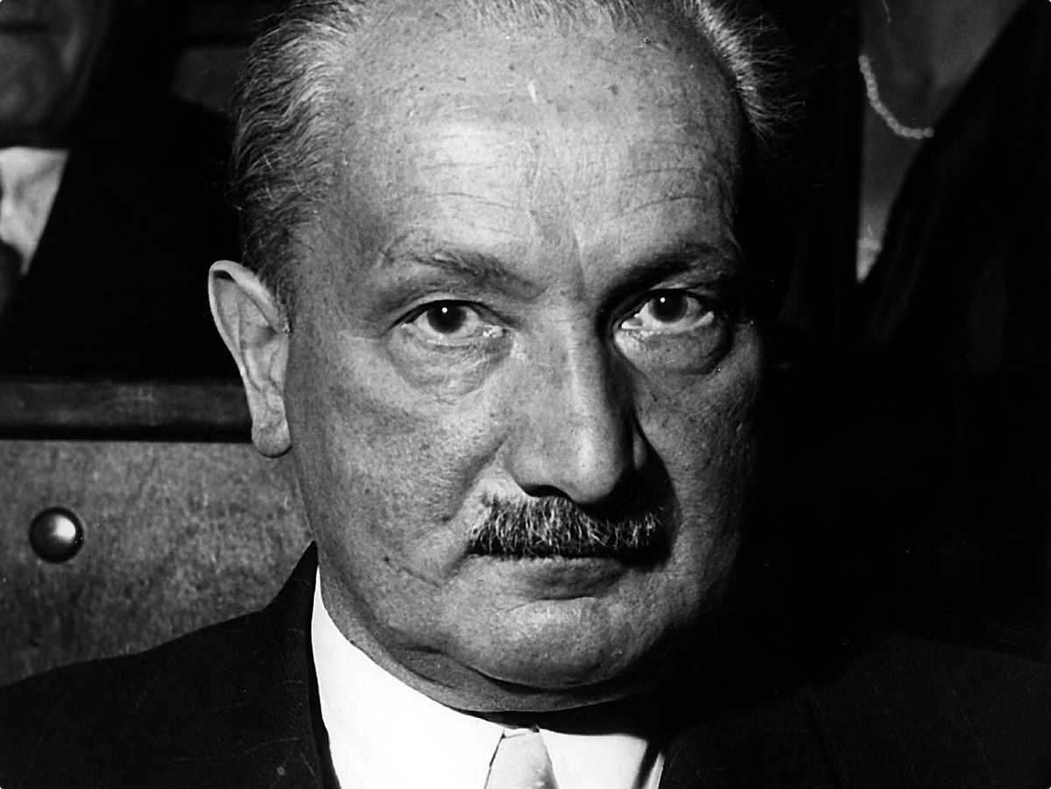
Martín Heidegger y el problema de la técnica
Martín Heidegger, el influyente filósofo alemán, abordó profundamente el problema de la técnica y su impacto en la sociedad moderna. Heidegger cuestionó la concepción instrumental de la técnica, explorando cómo esta moldea nuestra forma de estar en el mundo y relacionarnos con el Ser.

Slide 2
La crisis de la modernidad y el dominio de la técnica
La técnica como paradigma
Alienación y pérdida de sentido
Necesidad de un nuevo abordaje
Heidegger consideraba que la técnica se había convertido en el paradigma dominante de la modernidad, moldeando nuestras formas de pensar, actuar y relacionarnos con el mundo.
El predominio de la técnica ha generado una creciente alienación y pérdida de sentido en la sociedad moderna, alejándola de una conexión más auténtica con el Ser.
Heidegger propuso la urgencia de repensar la técnica y desarrollar una relación más equilibrada y consciente con ella, para superar la crisis de la modernidad.

Slide 3

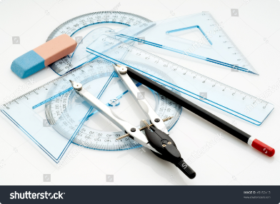
La concepción instrumental de la técnica
1
Visión reduccionista
2
Subordinación del Ser
3
Necesidad de un nuevo enfoque
Heidegger criticó la visión predominante de la técnica como un mero instrumento al servicio del ser humano, considerándola una concepción limitada y peligrosa.
Esta concepción instrumental somete el Ser a las demandas y lógicas de la técnica, relegando la pregunta fundamental por el sentido de la existencia.
Heidegger propuso trascender esta visión instrumental y comprender la técnica como un modo de ser y de relación con el mundo.

Slide 4


La técnica como forma de desocultamiento
1
El desocultamiento poiético
Heidegger concebía la técnica como una forma particular de desocultamiento, en la que el ser humano revela y hace presente el mundo a través de la creación.
2
El desocultamiento provocante
La técnica moderna, en cambio, impone un modo de desocultamiento que somete la naturaleza a una lógica de explotación y control, "provocándola".
3
La técnica como revelación
Heidegger buscaba comprender la técnica como una forma de revelación del Ser, más allá de su mera instrumentalización.

Slide 5

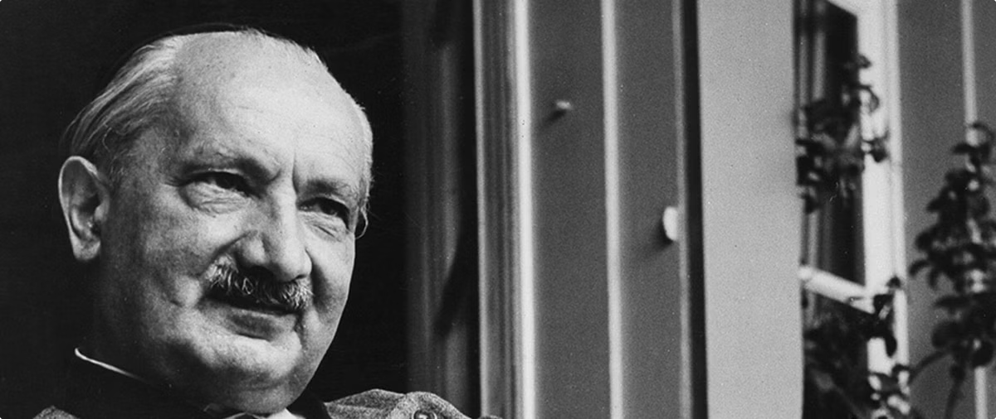
La técnica como modo de ser: el Gestell
El Gestell
Concepción reduccionista
Heidegger acuñó el concepto de Gestell para referirse a la técnica como un modo de ser, una estructura que encuadra y ordena la realidad.
El Gestell concibe al ser humano y a la naturaleza como "existencias" que deben ser gestionadas y organizadas eficientemente por la técnica.
Consecuencias alienantes
La necesidad de un giro
Esta perspectiva genera una profunda alienación, al reducir al ser humano a un mero recurso dentro del sistema técnico.
Heidegger abogaba por un giro en nuestra relación con la técnica, para rescatar nuestra condición de ser-en-el-mundo.

Slide 6


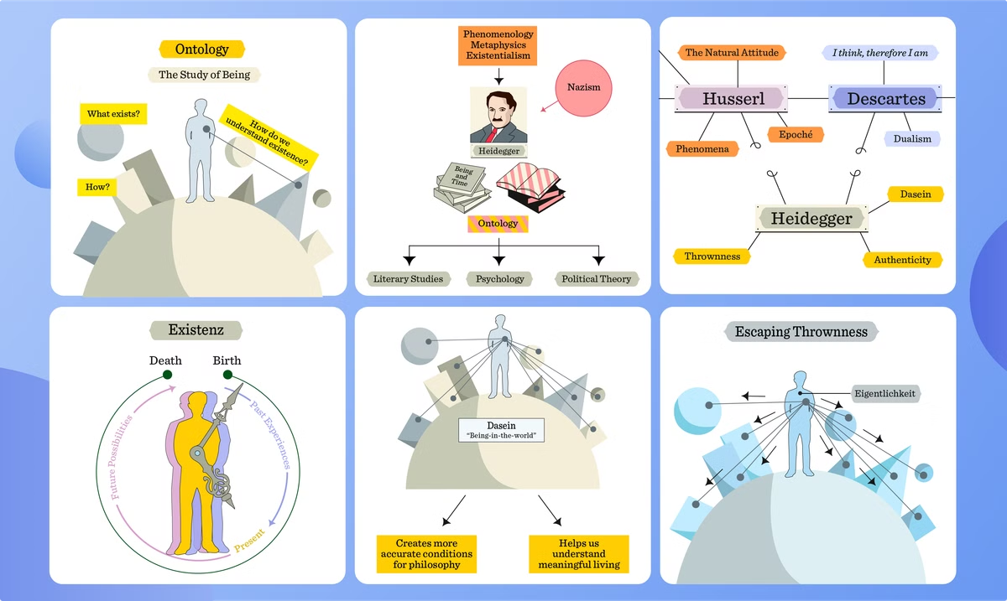


El peligro del Gestell y la dominación de la técnica
Peligro de la técnica
Heidegger advirtió sobre los riesgos de la dominación del Gestell, que puede llevar a la alienación y la pérdida de la autenticidad.
Dominio de la técnica
La técnica, como modo de ser predominante, puede someter al ser humano a su lógica de eficiencia y control, relegando otras formas de relacionarse con el mundo.
Necesidad de transformación
Heidegger llamaba a una transformación en nuestra forma de comprender y vincularnos con la técnica, para recuperar una relación más auténtica y equilibrada.

Slide 7

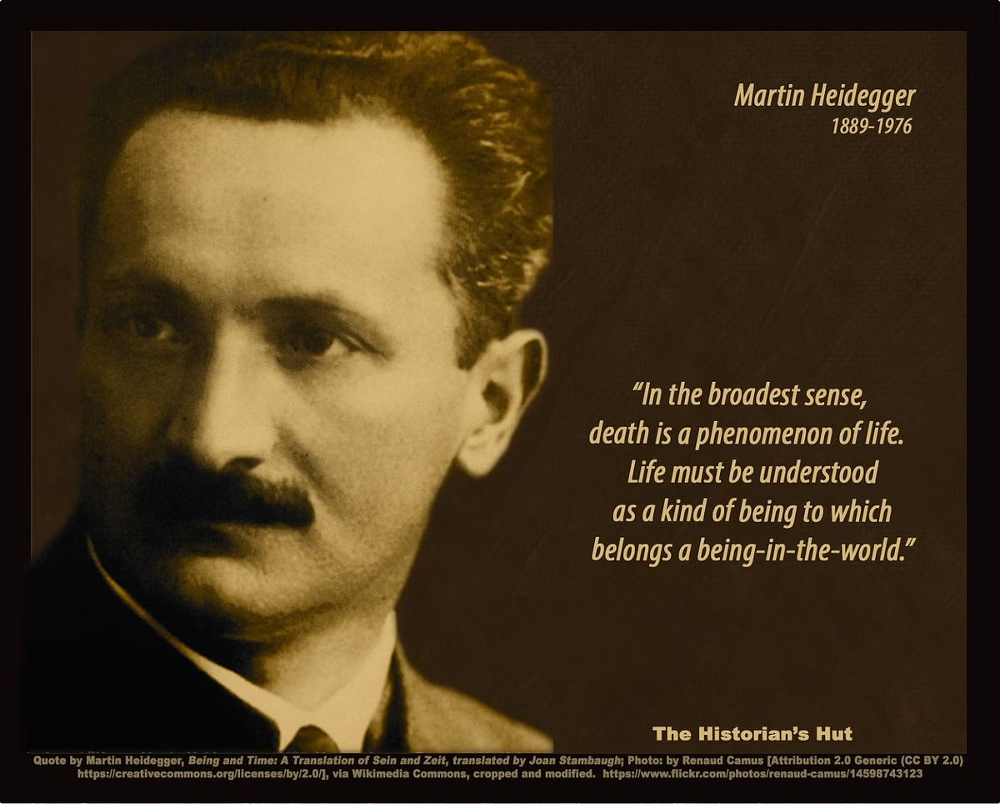



La necesidad de un nuevo pensamiento sobre la técnica
Repensar la técnica
Heidegger instaba a desarrollar un nuevo pensamiento sobre la técnica, que vaya más allá de la visión instrumental y la concepción del Gestell.
Recuperar la pregunta por el Ser
Este nuevo pensamiento debe rescatar la pregunta fundamental por el Ser, que la dominación de la técnica ha relegado.
Hacia una relación auténtica
El objetivo es lograr una relación más equilibrada y auténtica entre el ser humano y la técnica, superando la alienación y la crisis de la modernidad.

Slide 8

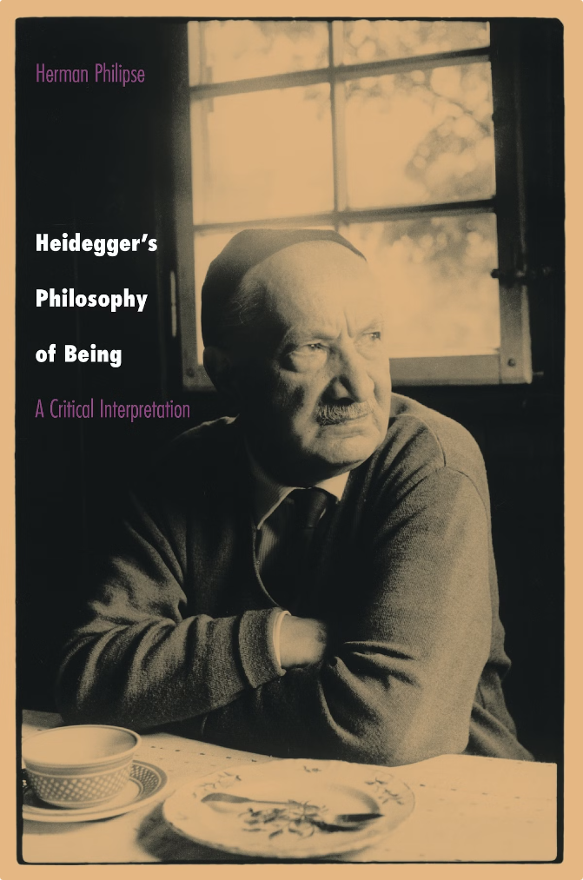
La tecnología y la pregunta por el Ser
Pregunta por el Ser
La técnica debe abrir la posibilidad de replantearnos la pregunta fundamental por el Ser, evitando su instrumentalización y dominación.
Diálogo con la tradición
Heidegger llamaba a un diálogo crítico con la tradición filosófica, para recuperar una comprensión más profunda de la técnica y su relación con el Ser.
Pensar la esencia de la técnica
El objetivo es pensar la esencia de la técnica, más allá de sus aplicaciones concretas, para poder desarrollar una relación más auténtica con ella.

Slide 9
La técnica como amenaza y como posibilidad de salvación
Ambivalencia de la técnica
La técnica como peligro
La técnica como salvación
Heidegger reconocía la técnica como una amenaza, debido a su potencial de dominación y alienación, pero también como una posibilidad de salvación.
La subordinación del Ser a la lógica del Gestell representa un grave peligro para la autenticidad y la libertad humana.
Paradójicamente, la técnica también alberga la posibilidad de una transformación que nos devuelva a una relación más equilibrada y auténtica con el mundo.

Slide 10


Reflexiones finales: hacia una relación más auténtica con la técnica
1
Recuperar la pregunta por el Ser
2
Cultivar un nuevo modo de ser
3
Hacia una relación equilibrada
El pensamiento de Heidegger nos invita a recuperar la pregunta fundamental por el Ser, como eje central para repensar nuestra relación con la técnica.
Esto implica cultivar un modo de ser más auténtico, en el que el ser humano no se vea reducido a un mero recurso técnico.
El desafío es lograr una relación más equilibrada y consciente con la técnica, que nos permita aprovechar sus beneficios sin caer en su dominación.

